Slide 1

GIT
TP
Présenté par:

Slide 2
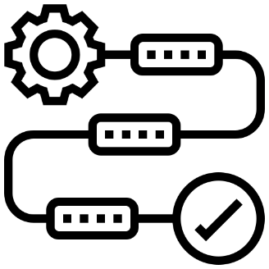
Installer Git sous Windows
L’installateur téléchargeable sur la page officielle du projet fournit non seulement la commande git, mais également des composants supplémentaires comme un environnement de terminal (Git Bash) avec un shell Bash et les principales commandes du monde de Linux comme ls, find, grep, tar, gzip, etc. Vous disposerez également de l’environnement graphique Git GUI
Vérifiez si Git est correctement installé :
$ git --version
git version ######

Slide 3
Configuration initiale
Avant de pouvoir utiliser git, il faut définir le nom d'utilisateur qui servira à enregistrer les modifications (git commit).
Pour ce faire, il faut éditer le fichier ".gitconfig" dans son home directory.
Git a besoin de votre nom et d’une adresse e-mail :
$ git config --global user.name ""
$ git config --global user.email ""
À tout moment, vous pouvez vérifier la configuration globale de Git comme ceci :
$ git config --list
user.name=#######
user.email=#######
Sous le capot, ces données sont enregistrées dans le fichier ~/.gitconfig :
$ cat ~/.gitconfig
name = #######
email = #######

Slide 4
Créer un dépôt
Pour obtenir un dépôt Git sur lequel travailler, deux options sont possibles :
1. création d’un dépôt vide (typiquement utilisé pour commencer un nouveau projet de développement) ;
2. copie (clone dans le langage de Git) d’un dépôt existant pour travailler sur cette copie de travail (typiquement utilisé pour collaborer avec les développeurs d’un projet en cours).
Cet exemple part du principe que vous disposez déjà d'un dossier de projet et que vous aimeriez créer un dépôt dans celui-ci. Lancez d'abord cd dans le dossier de projet racine, puis exécutez la commande git init.
Via git Bash
cd /path/to/your/existing/code
git init

Slide 5
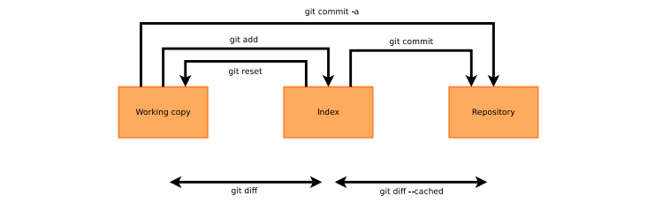
Question : Init
Initialiser un nouveau dépôt Git dans un répertoire Monrepo, et créez le fichier monfichier.txt qui contient la liste des cours tronc commun , un cours par ligne
git diff, selon les paramètres d’appel peut être utilisé pour observer les différences entre les états : diff -u

Slide 6
Question : status & Add/Commit
Vérifiez avec git status l’état dans lequel se trouve votre dépôt. Vos modifications (l’ajout du fichier monfichier.txt) devraient être présentes seulement dans la copie de travail.
Préparez monfichier.txt pour le commit avec git add monfichier.txt. Utilisez git status à nouveau pour vérifier que les modifications ont bien été placées dans l’index
On peut utiliser git diff --cached
Pour observer les différences entre l’index est la dernière version présent dans l’historique de révision
Commitez votre modification avec git commit -m "<votre_message_de_commit>". Le message entre guillemets doubles décrira la nature de votre modification

Slide 7
Historique et Navigation
Exécutez à nouveau « git status » , pour vérifier que vos modifications ont bien été commités
Essayez à présent la commande « git log » pour afficher la liste des changements effectués dans ce dépôt
Question
: Créez quelques autres fichiers monautrefichier.txt, mondernierfichier.txt. . .et/ou modifiez les compositions des fichiers déjà créés, en commitant chaque modification séparément.
Bonne pratique : Chaque commit doit contenir une et une seule création ou modification de fichier. Effectuez au moins 5 modifications différentes (et donc 5
commits différents). À chaque étape essayez les commandes suivantes :
— git diff avant git add pour observer ce que vous allez ajouter à l’index ;
— git diff --cached après git add pour observer ce que vous allez committer

Slide 8
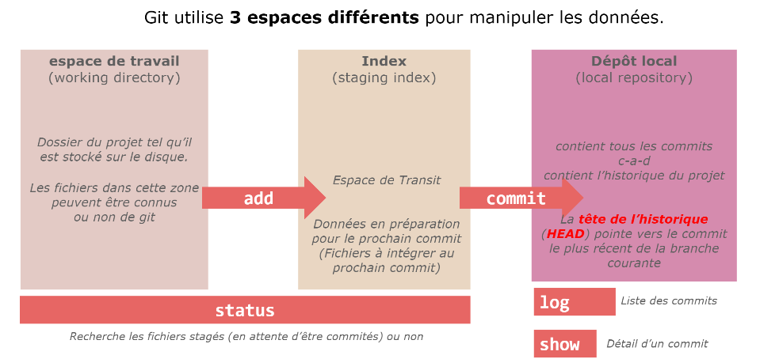
Git process nominal
Note : la commande git commit <file> a le même effet que git add <file> suivie de git commit

Slide 9
Gestion des Branches
Jusqu'ici vous avez travaillé sur une seule branche master qui est la branche principale, celle qui en général contient le « vrai » code source de votre projet.
Pour voir toutes les branches, tapez la commande « git branch »
Nous allons créer une branche specialite pour spliter le repo distant par équipe
Pour créer une branche, il faut utiliser la commande branch
Tapez : « git branch specialite »
Visualisez toutes les branches avec la commande « git branch »
Une fois la branche créée, il faut s'y positionner dessus si on souhaite enregistrer les commits sur cette branche.
Pour se déplacer sur une branche, il faut utiliser la commande checkout
Tapez : « git checkout specialite »

Slide 10
GitHub
Nous allons créer un premier dépôt « bidon » qui servira uniquement à tester l’interaction entre GitHub et votre installation locale de Git
Une fois que vous êtes connecté à GitHub, repérez le bouton Create Repository
Choisissez un nom comme test, bidon ou myfirstrepo pour ce premier dépôt.
Conservez la visibilité du dépôt à Private.
Cochez la case Add a README file si ce n’est déjà fait. Comme ça nous aurons quelque chose à nous mettre sous la dent, et nous pourrons tester le dépôt avec la commande git clone.
Cliquez sur Create repository.

Slide 11
Cloner un dépôt existant : git clone
le clonage est généralement une opération ponctuelle. Lorsqu'un développeur obtient une copie de travail, toutes les opérations de contrôle de version sont gérées par l'intermédiaire de son dépôt local.
git clone <repo url>
git clone permet de créer une copie ou un clone de dépôts distants. Vous transmettez une URL de dépôt à git clone. Git prend en charge quelques protocoles réseau différents et les formats d'URL correspondants. Dans cet exemple, nous utiliserons le protocole SSH de Git. Les URL SSH de Git suivent ce modèle : git@NOM_HOTE:NOM_UTILISATEUR/NOM_DEPOT.git

